Slide 1
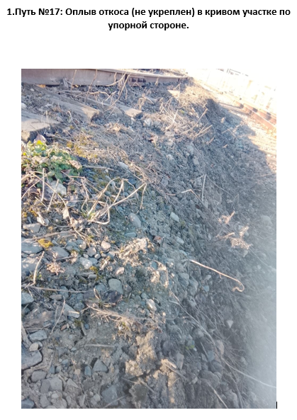
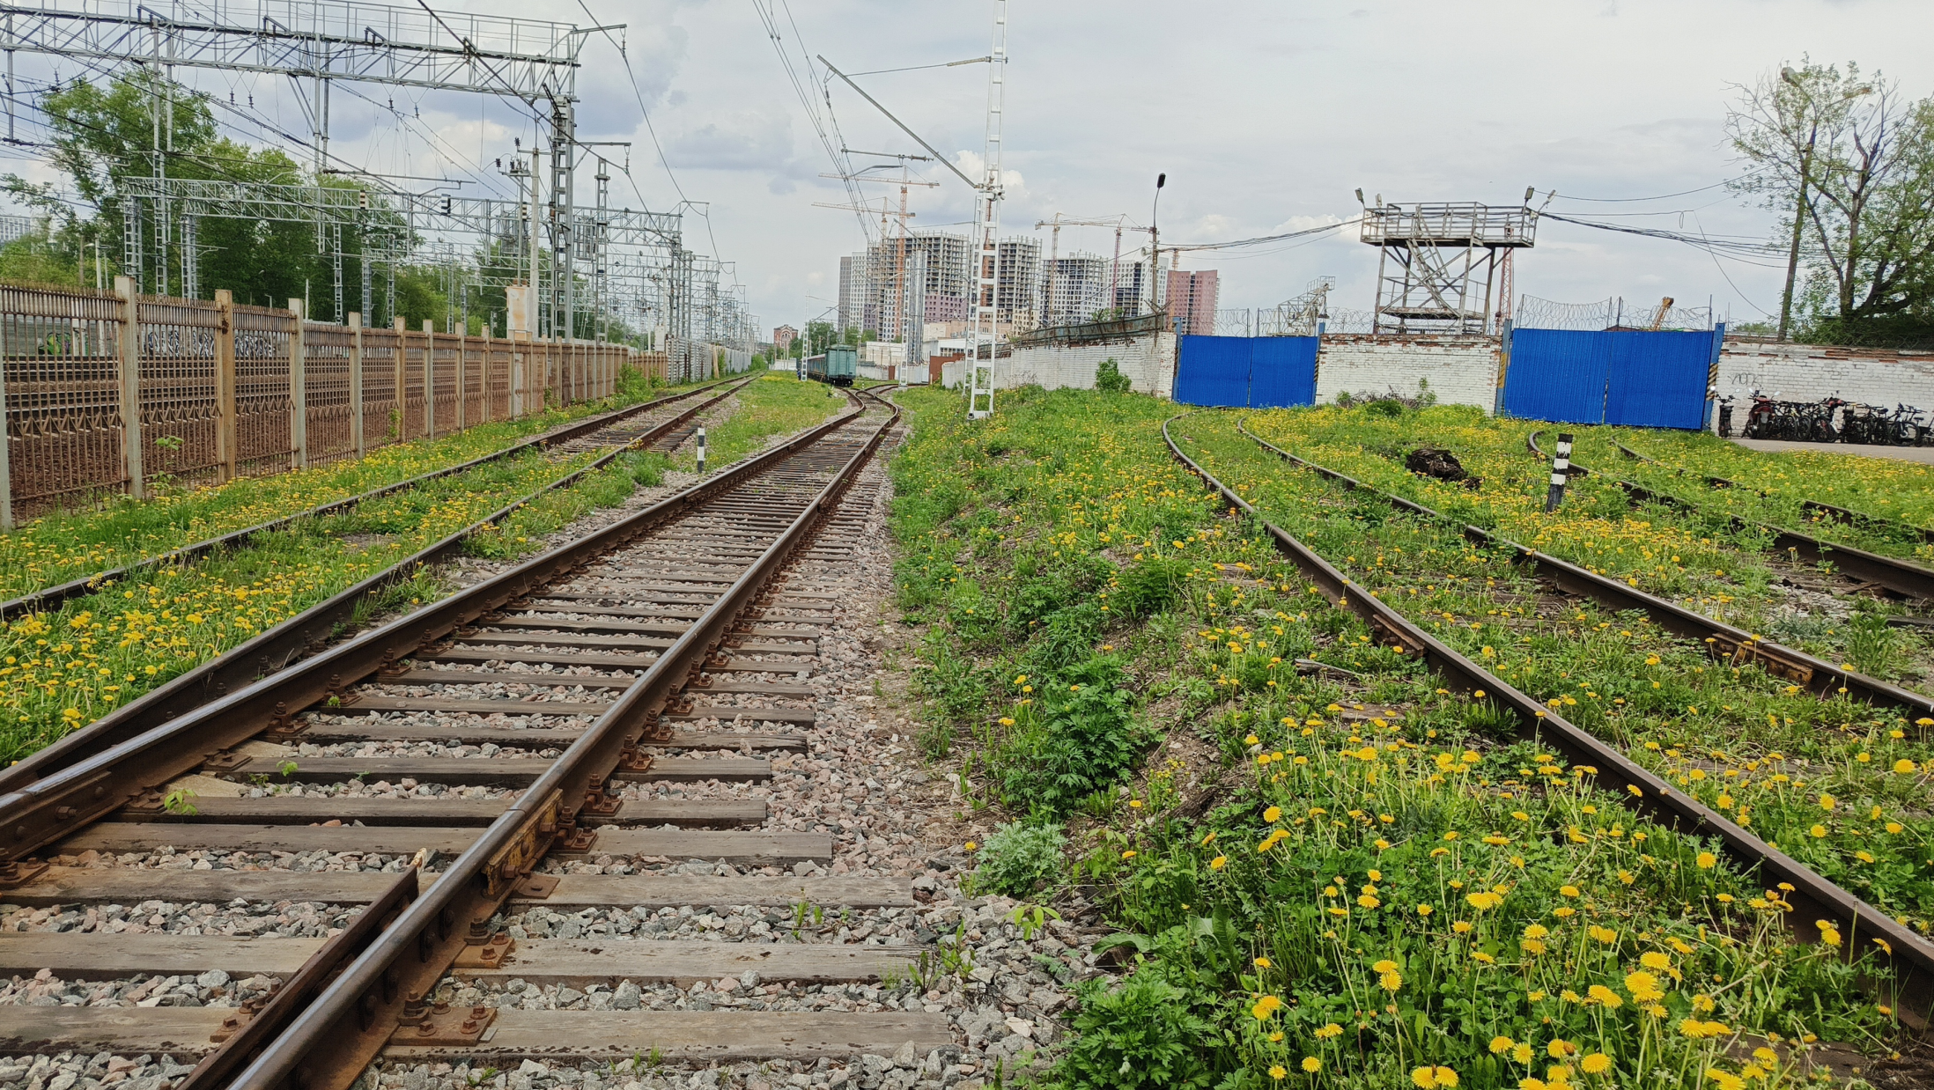
Обкаточные пути. На пути №2 производились работы по переносу стрелочного перевода СП№8 в новое проектное положение с переименованием в СП№40, а также перекладка части ж/д пути №1. Указанный оплыв представляет собой нарушенное земляное полотно соседнего ж/д пути №18. Длина участка 23м., разница высот около 0,5м.

Slide 2
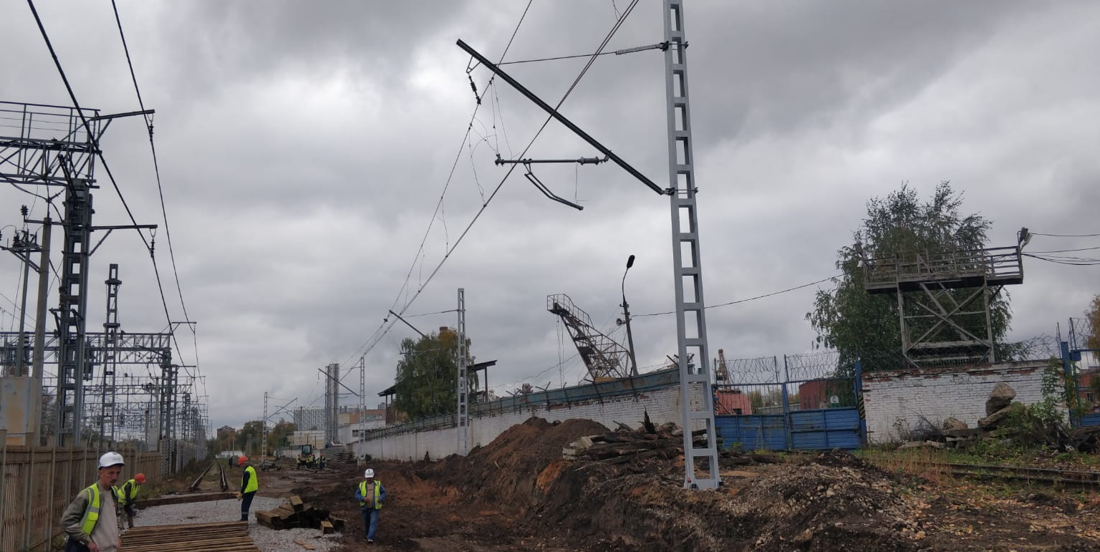
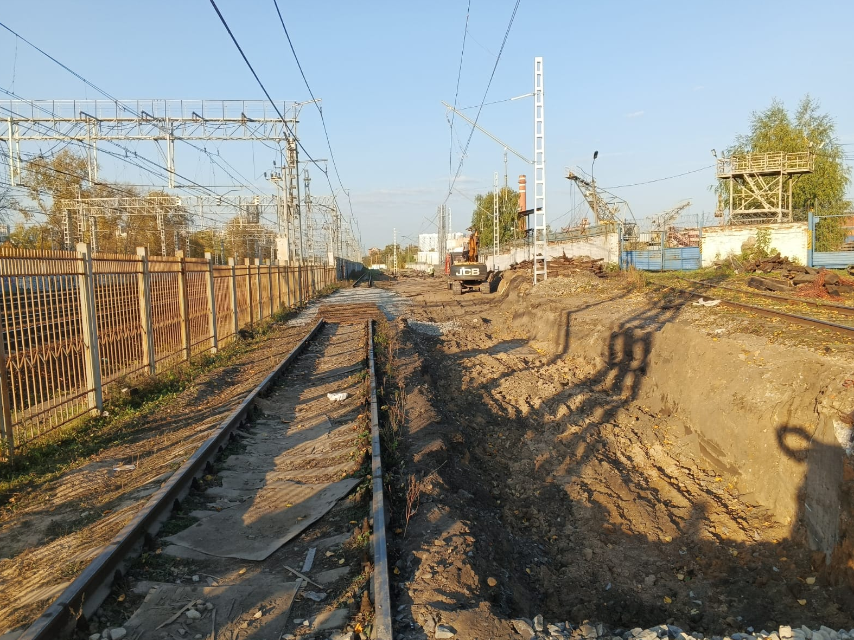
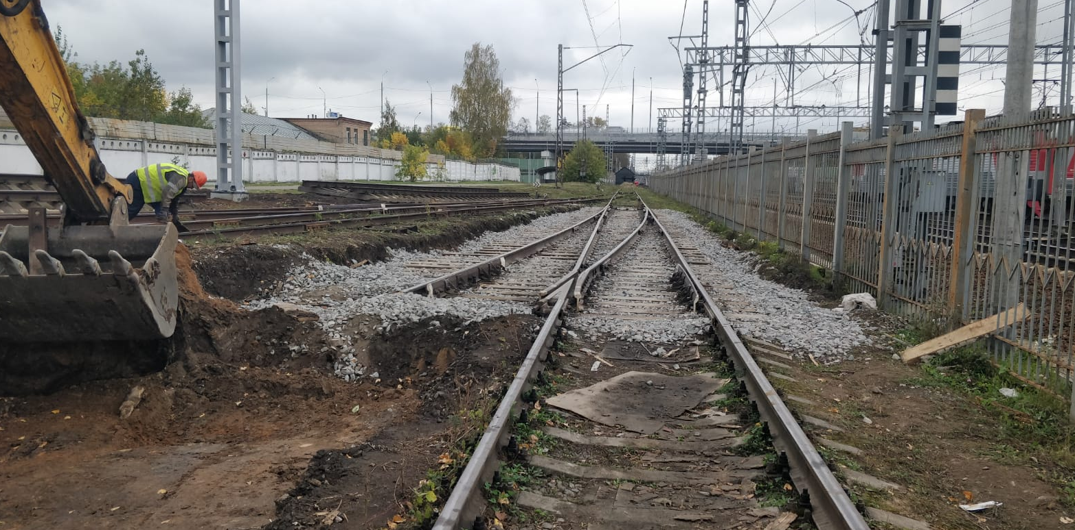
Фотоотчет с места выполнения работ, сентябрь 2023г.

Slide 3
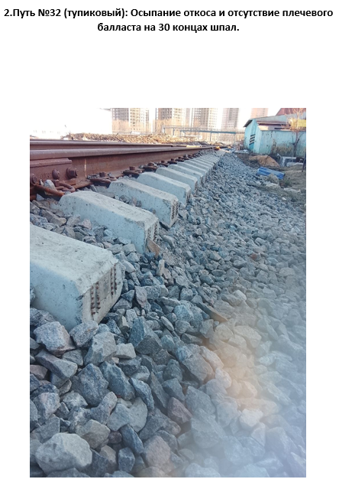
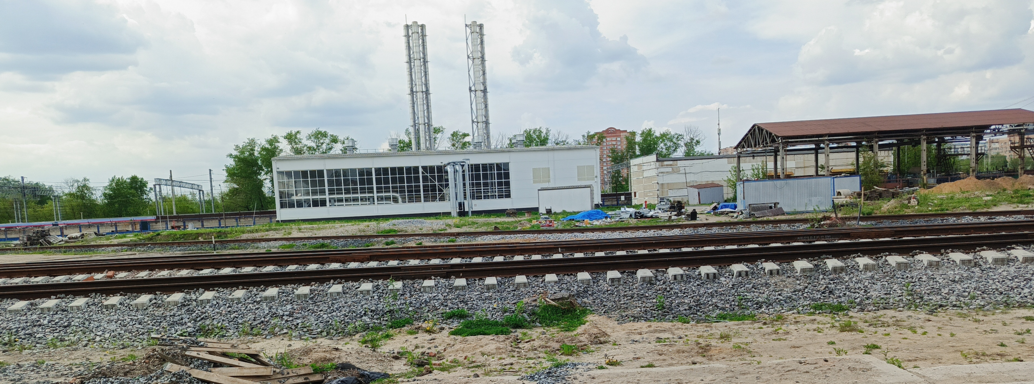
Ж/д путь №36 (тупиковый) по факту, на 30 концах шпал (50м ж/д пути) присутствует осыпание балласта.
Балласт должен быть объемом не менее 0,3м от торца шпалы, щебень должен быть по верхнему уровню шпалы.

Slide 4
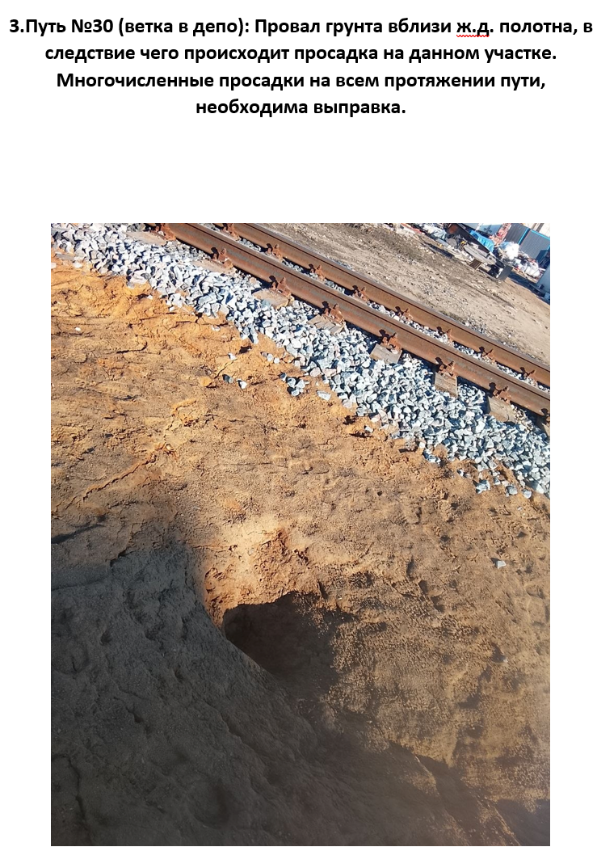
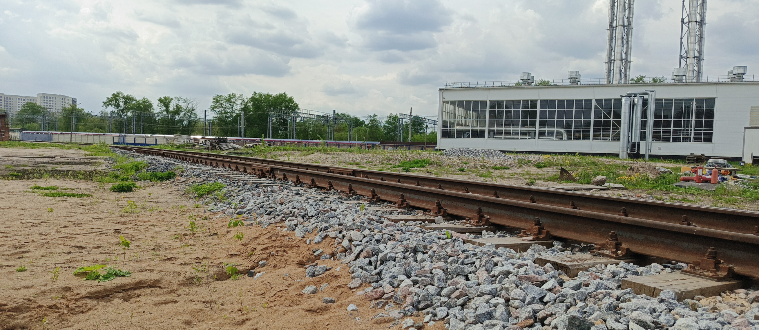
Провал грунта вблизи ж/д пути №30, весной 2024г выполнялись работы по замещению грунтом найденной в земле емкости с технической солью.
Многочисленные просадки, путь визуально как будто действительно выглядит кривым и в плане и в профиле, требуется выправка и рихтовка от СП №46 до глухого пересечения (ориентировочно 230м).

Slide 5
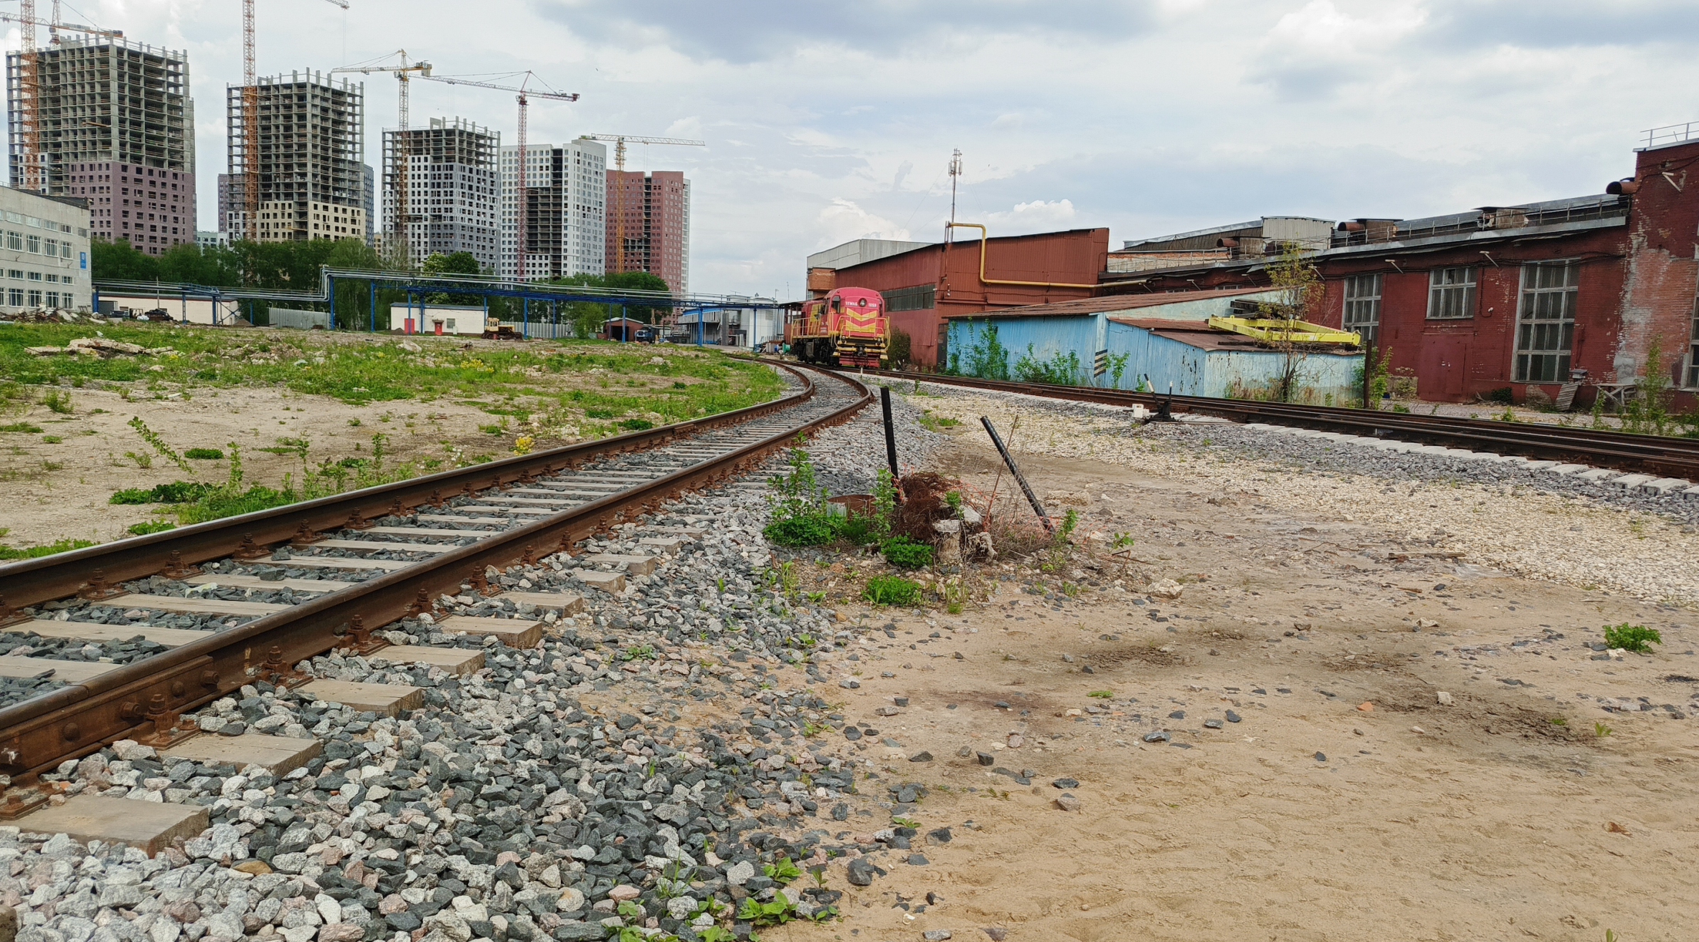
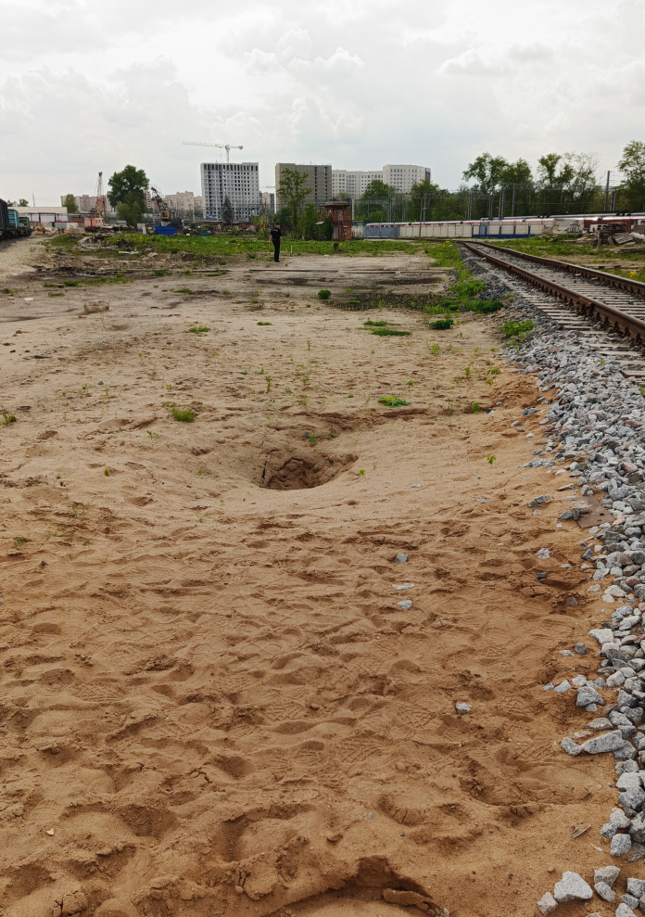

Slide 6
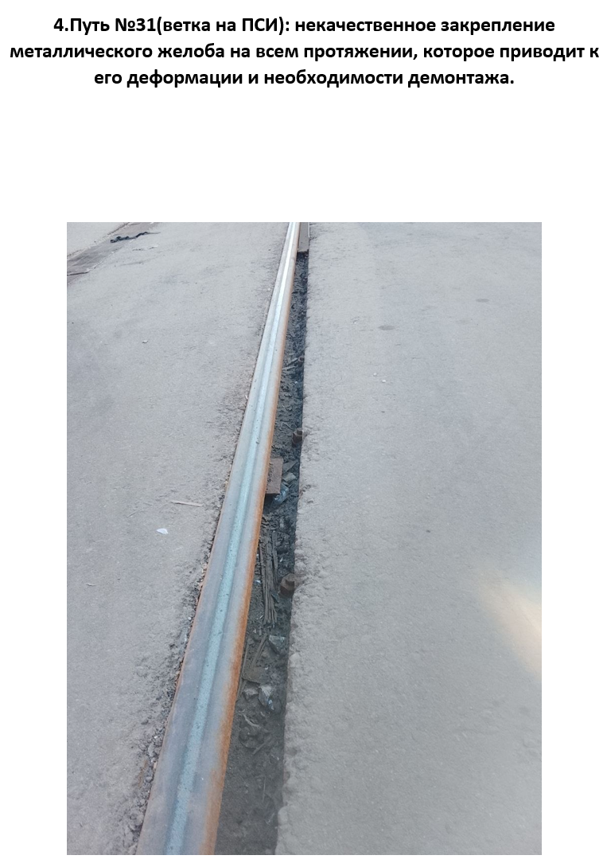
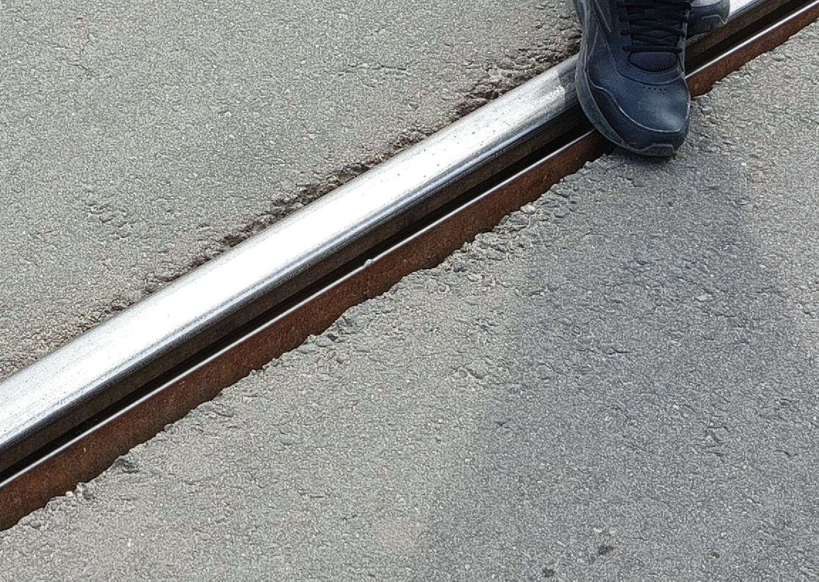
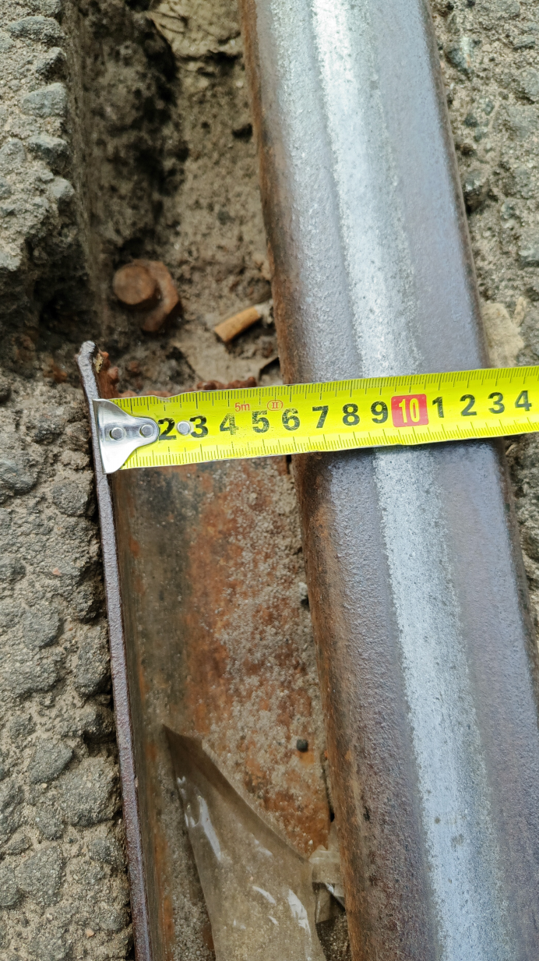
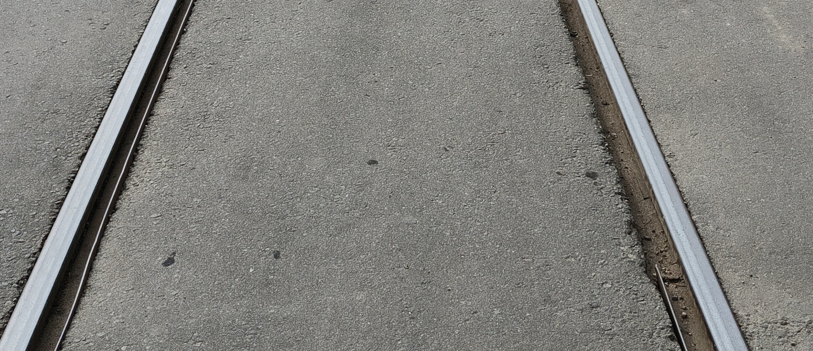
Порядка 30% по всей длине заасфальтированной части ж/д пути №31 не закреплены уголки МС-1, в части мест уголки отсутствуют полностью.
Разница по высоте между верхней частью уголка МС-1 и асфальтом составляет до 30мм, что способствует их вырыванию проезжающей техникой.
Разница по ширине 65мм, при нормативе 70мм.

Slide 7
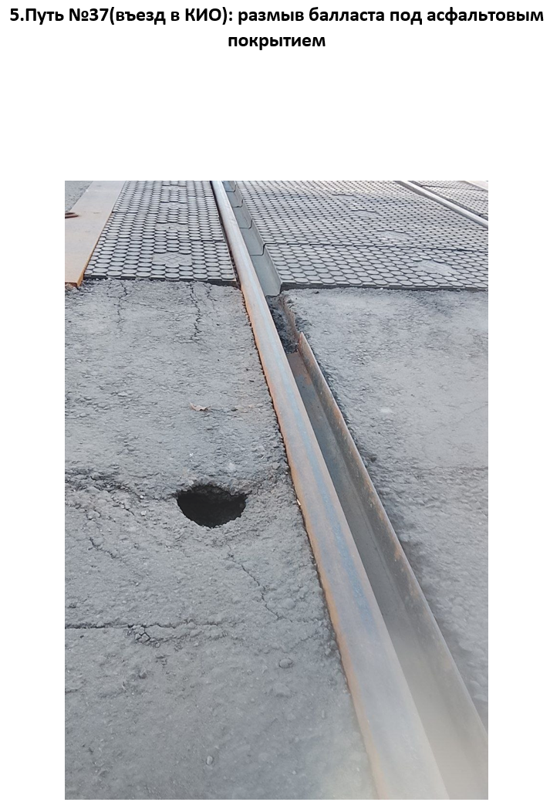
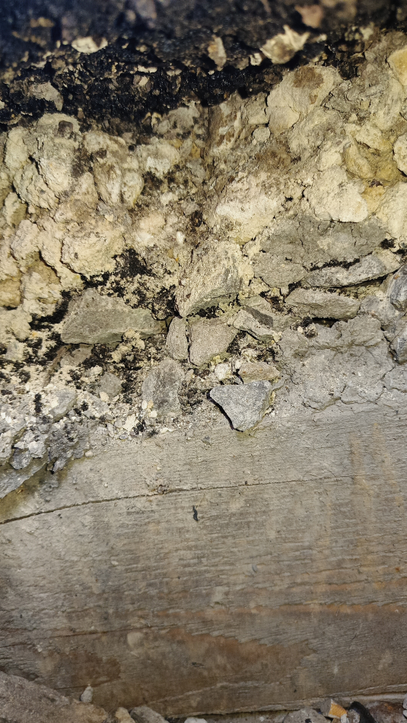
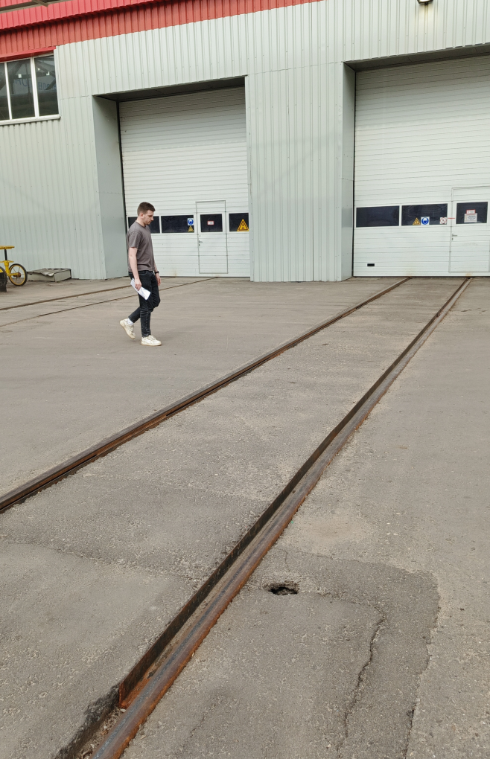
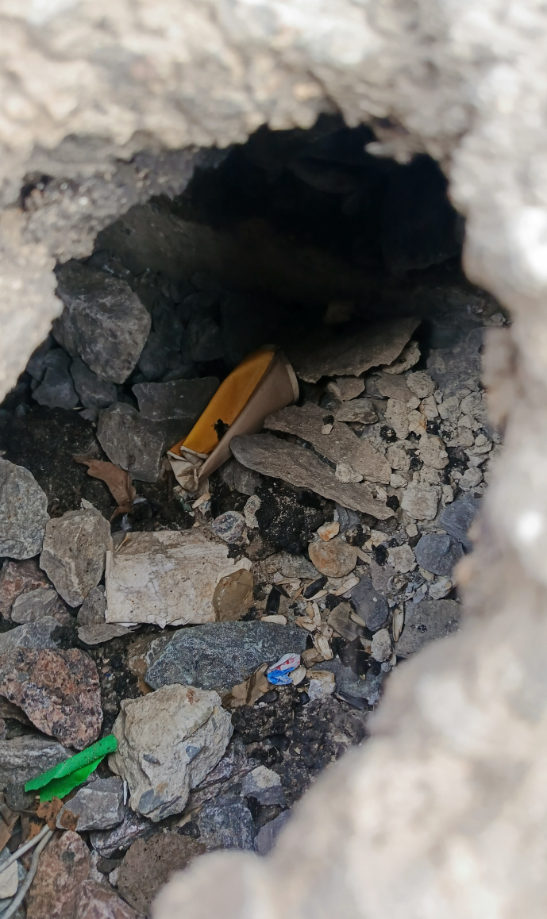
По факту ж/д путь №35. В асфальте присутствует отверстие, диаметром 100мм, при осмотре наблюдается размыв балластного слоя под слоем асфальта

